Slide 1
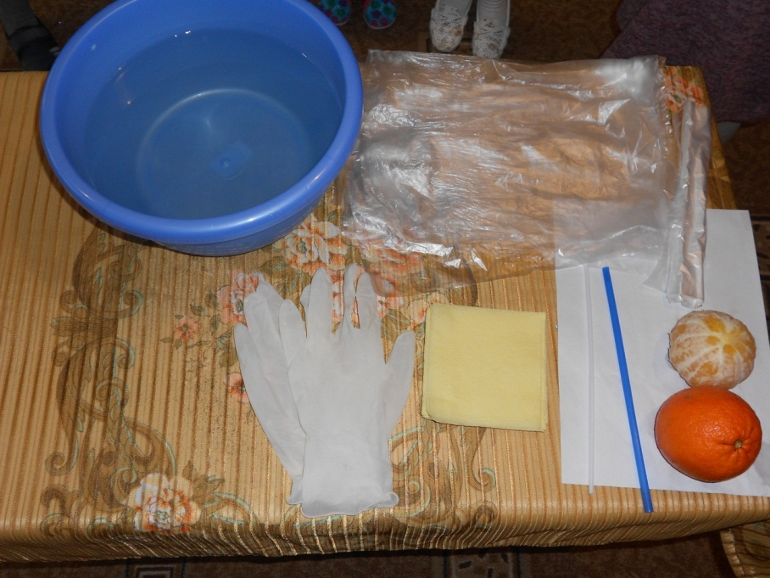
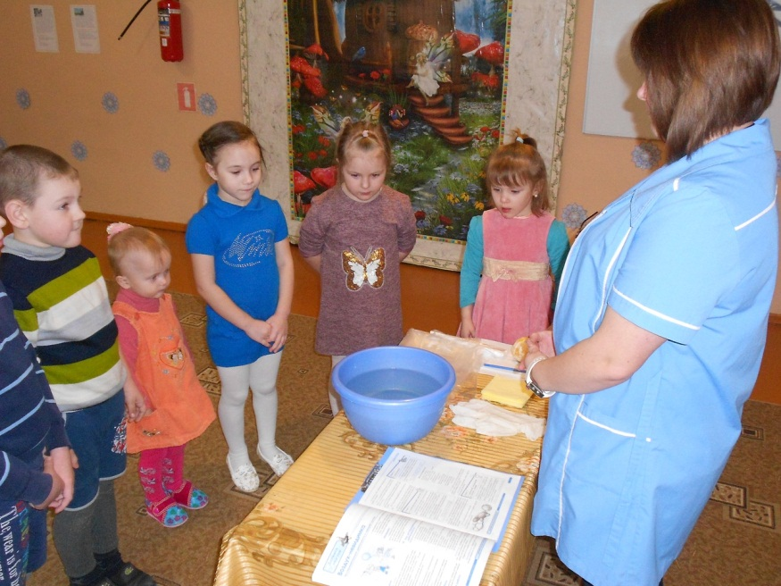
Воздух – невидимка
(экспериментальная деятельность)

Slide 2
Цели и задачи:
Знакомить детей со свойствами воздуха;
Дать представление о том, что ветер – это движение воздуха;
Развивать любознательность, наблюдательность , мыслительную деятельность;
Развивать зрительное и слуховое восприятие;
Воспитывать позитивное отношение к окружающему миру, желание исследовать его всеми доступными способами.

Slide 3
Загадки о явлениях природы
Пушистая вата
Плывёт куда-то.
Чем вата ниже,
Тем дождик ближе. (Облако)
На тарелке колобок-
Золотой горячий бок.
А тарелка голубая-
Не видать конца и края.
(Солнце и небо)
Через нос приходит в грудь
И обратный держит путь.
Он невидимый, и все же
Без него мы жить не можем.
(Воздух)

Slide 4
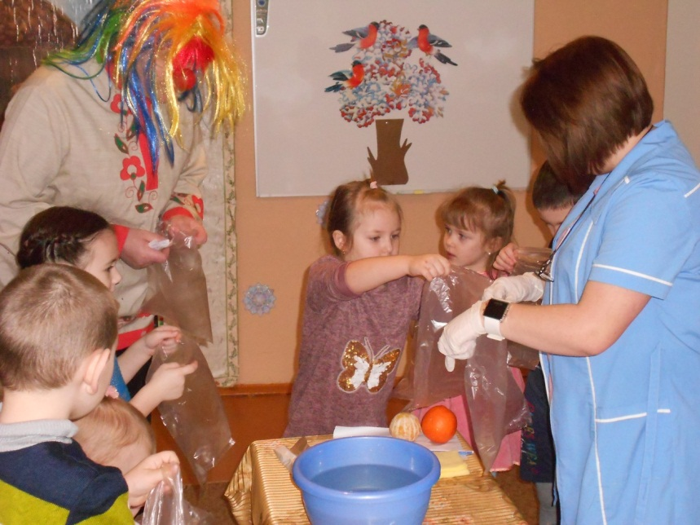
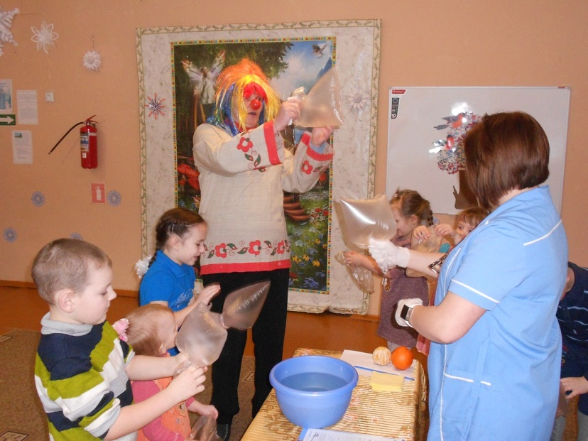
Опыт 1.
С полиэтиленовым пакетом
Вывод: Воздух невидимый, прозрачный, бесцветный.

Slide 5
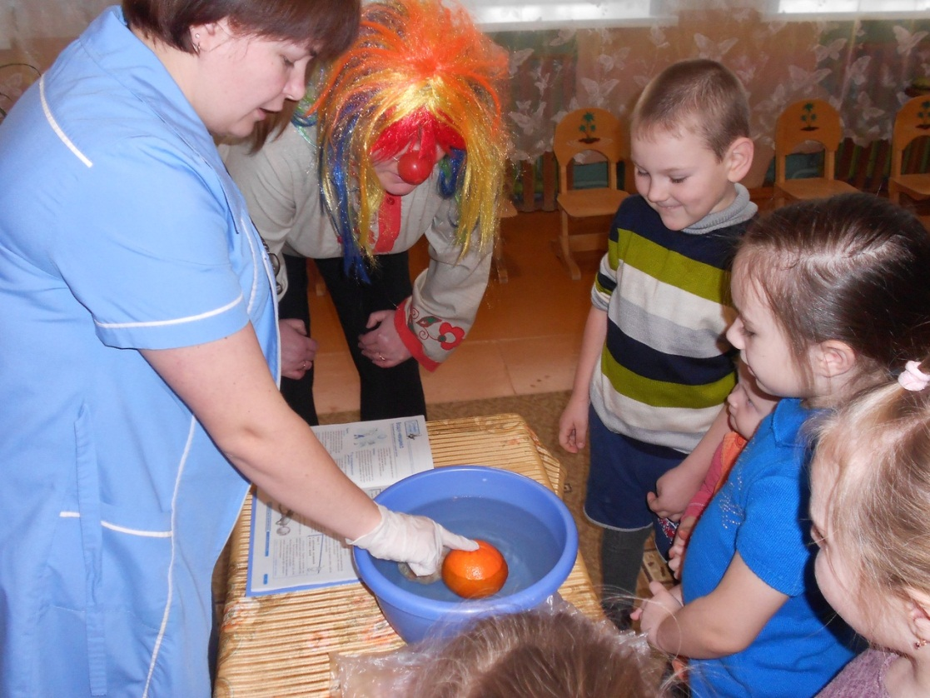
Опыт 2. С апельсином
Вывод: Воздух находится в кожуре апельсина. Воздух легче воды.

Slide 6
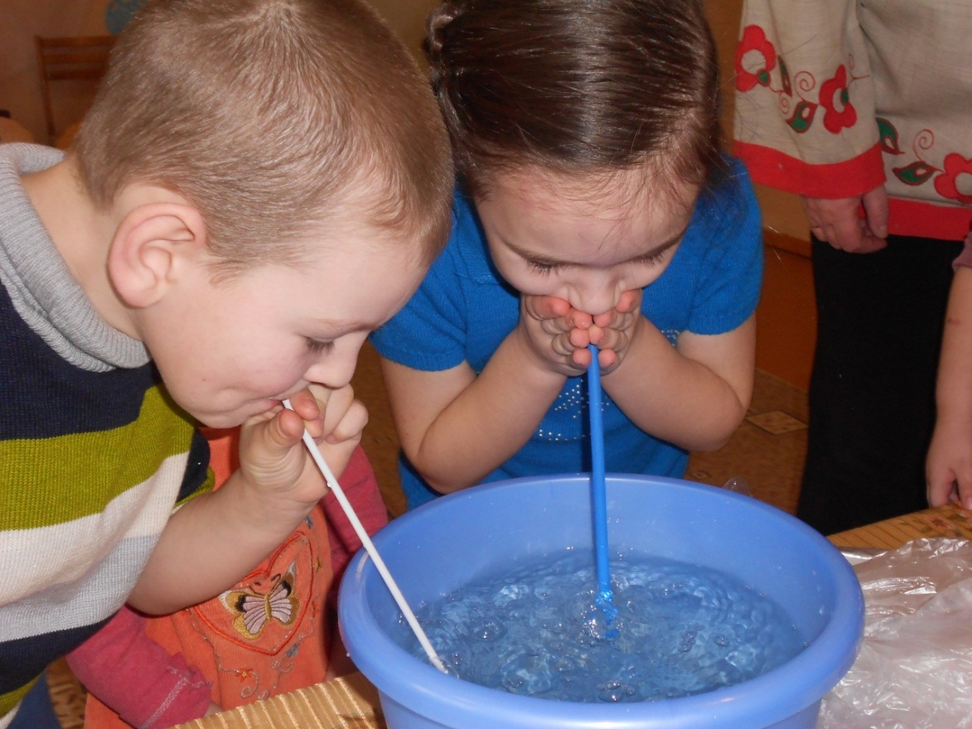
Опыт 3. С трубочкой, опущенной в сосуд с водой
Вывод: Воздух есть внутри человека.

Slide 7
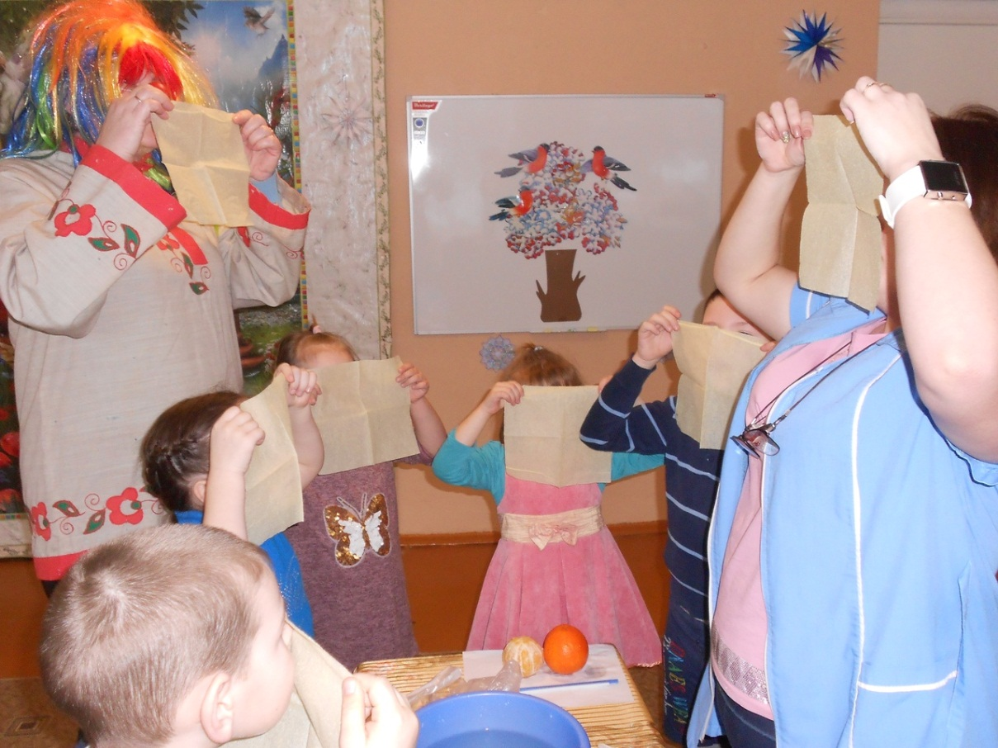
Опыт 4. С салфеткой
Вывод: Когда воздух движется, получается ветер.

Slide 8
Вывод: опытно – экспериментальная деятельность объединяет все виды деятельности и все стороны воспитания, развивает наблюдательность, ум, стремление к познанию мира, все познавательные способности, умение изобретать, создавать творческие личности.

